Slide 1
Camada de Aplicação
Alunos: Marcos Junior e Lucas Corrêa

Slide 2
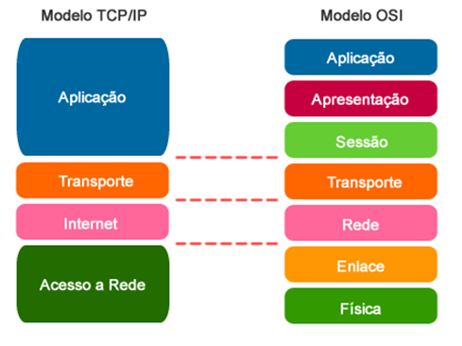
Definição
É responsável pela interação e comunicação entre aplicativos e serviços em dispositivos de rede.
Ela fornece os protocolos e interfaces necessários para que os aplicativos possam trocar informações e dados.

Slide 3
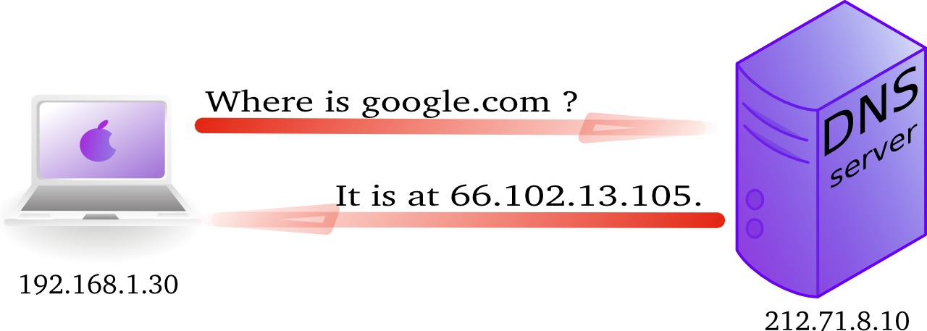
Protocolo DNS (Sistemas de Nome de Domínio)
Ex.:
Quando você digita "google.com" no navegador, seu computador pergunta a um servidor DNS qual é o endereço IP associado a "google.com".
O servidor DNS responde com o endereço IP, que é “172.217.3.110”.
Seu navegador usa esse endereço IP para se conectar ao servidor do Google e carregar a página inicial do Google.

Slide 4
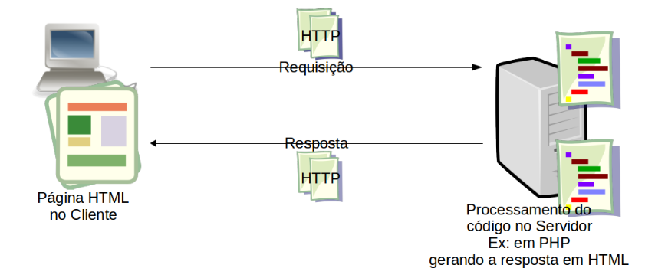
Protocolo HTTP (Protocolo de Transferência de Hipertexto)
Ex.:
Um exemplo sucinto de aplicação do HTTP na camada de aplicação, é quando um navegador da web faz uma solicitação HTTP a um servidor para carregar uma página da web.
O servidor processa a solicitação e envia a página de volta ao navegador para exibição.

Slide 5
Correio Eletrônico (E-mail)
Normalmente a mensagem é composta pela aplicação remetente, e a aplicação corporativa ou do provedor de acesso usando o protocolo SMTP, na porta 25/TCP, que então transmite a mensagem para aplicação de destino.
Ex de Programas: Mozilla Thunderbird; Microsoft Outlook.

Slide 6
FTP
Foi Incorporado ao TCP/IP em 1980.
Ele é usado para transferência de arquivos entre um servidor, , sistema de armazenamento ou outro dispositivo através de uma conexão de rede.
upload de arquivos, dados são transferidos de um computador para um servidor.
download, os arquivos são transferidos de um servidor para o seu computador pessoal.
FileZilla; WinSCP; Cyberduck; ForkLift dentre outros.

Slide 7
Telnet
Foi criado em 1971.
Ele é usado para executar linhas de comando em computador remoto.
Seu Uso: Ele é um protocolo de rede normalmente usado para agilizar o conserto de falhas em computadores.
Programas: habilitando recursos no sistema.

Slide 8

Pontos Positivos
A camada de aplicação atua como intermediário para ajudar diferentes apps a “conversarem” entre si.
Exemplo, quando você envia uma mensagem pelo WhatsApp,ela garante que a mensagem seja transmitida de seu celular para o celular do destinatário, permitindo a comunicação instantaneamente.

Slide 9

Pontos Positivos
Também ajuda a proteger suas informações.
Quando você faz login em sua conta bancária, usando o Internet Banking, ela utiliza criptografia para garantir que suas transações e informações sejam mantidas em sigilo, protegendo-as contra ataques hackers.

